Slide 1

Державна служба статистики України
Головне управління статистики у Тернопільській області
Про порядок складання та подання
державного статистичного спостереження
за формою № 6-сільрада (річна)
«ЗВІТ ПРО ОБ’ЄКТИ ПОГОСПОДАРСЬКОГО ОБЛІКУ»
Тернопіль 2023

Slide 2
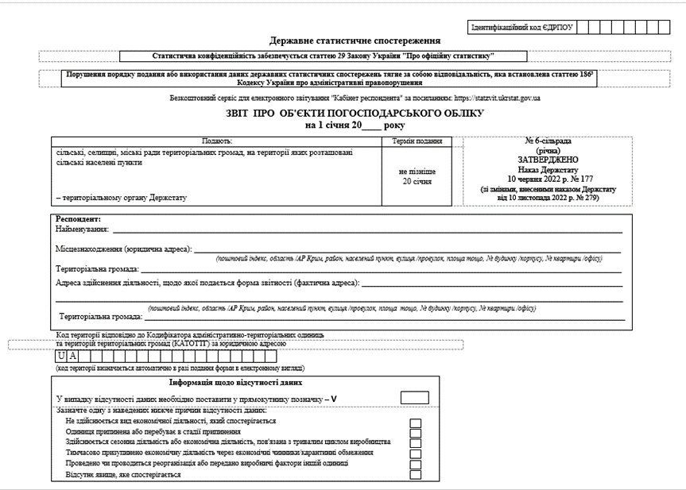
Звіт за формою №6-сільрада (річна)
«Звіт про об’єкти погосподарського обліку»
Сільські, селищні, міські ради територіальних громад, на території яких розташовані сільські населені пункти.
Звітність подають
Форма № 6 сільрада (річна) «Звіт про об’єкти погосподарського обліку, затверджена наказом Держстату від 10.06.2021 № 177 (зі змінами, внесеними наказом Держстату від 10.11.2022р. № 279).
Форма звітності
При заповненні керуватись
Інструкцією щодо заповнення форми від 05 жовтня 2017 року № 262.
Термін подання
не пізніше 20 січня

Slide 3
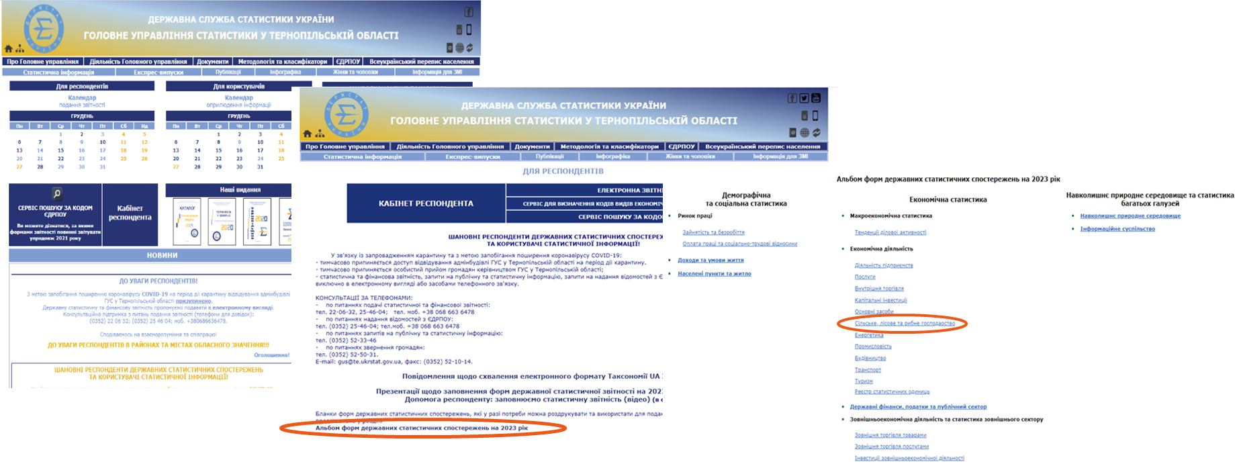
Роз’яснення та формуляр бланку розміщені на вебсайті ГУС у Тернопільській області за адресою www.te.ukrstat.gov.ua у розділі «Для респондентів» – Альбом форм державних статистичних спостережень на 2023 рік, підрозділ «Економічна статистика/ Економічна діяльність/ Сільське, лісове та рибне господарство».

Slide 4
Звіт за формою №6-сільрада (річна)
«Звіт про об’єкти погосподарського обліку»
Показники форми вміщують інформацію щодо кількості об'єктів погосподарського обліку; площі землі в особистому користуванні об'єктів погосподарського обліку; кількості сільськогосподарських тварин в об'єктах погосподарського обліку на території місцевої ради.
В адресній частині бланку зазначається:
Юридична адреса сільської, селищної, міської ради територіальних громад
Фактична адреса здійснення діяльності територіальної громади – адреса місцезнаходження сільської, селищної, міської ради територіальних громад
Код території юридичної адреси відповідно до кодифікатора адміністративно-територіальних одиниць та територій територіальних громад
У випадку відсутності даних необхідно поставити у прямокутнику позначку та обрати одну з наведених причин відсутності даних

Slide 5
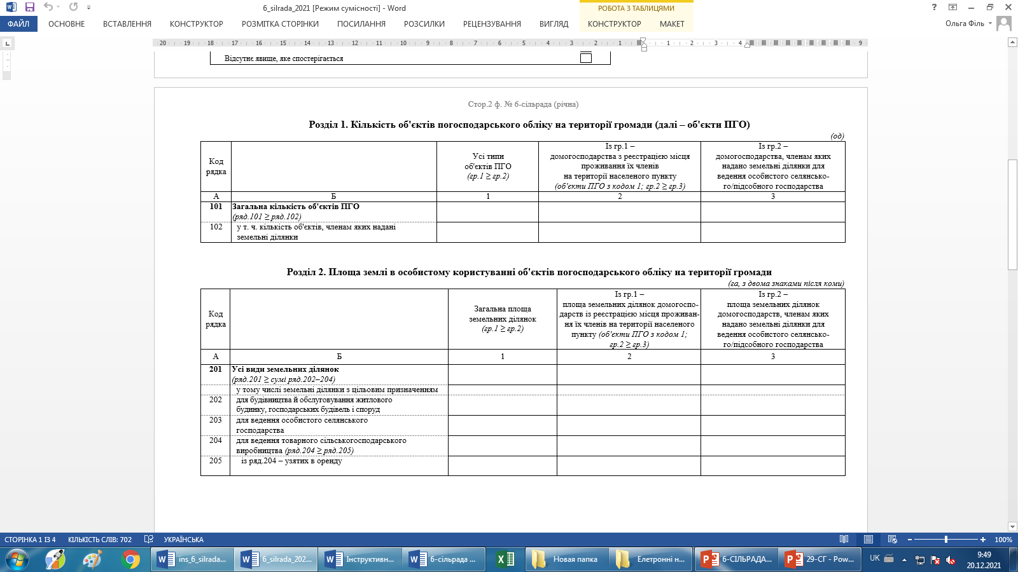
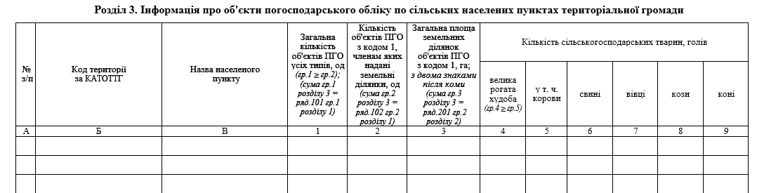
При складанні звіту за ф.№6-сільрада (річна) зверніть увагу:
У розділі I по графі 1 проставляються відомості про усі типи об’єктів погосподарського обліку (далі – об’єкти ПГО) з кодами 1, 2, 3, 4 і 5; у графі 2 – про об’єкти ПГО з кодом 1; у графі 3 – про об’єкти ПГО з кодом 1, для яких у обліковій картці зроблено відмітки та записи щодо ведення особистого селянського господарства та наявності земельних ділянок із цільовим призначенням «для ведення особистого селянського господарства».
Значення показників форми мають формат представлення:
в одиницях (у цілих значеннях),
у гектарах (із двома десятковими знаками після коми),
у головах (цілих значеннях).
У розділі ІІІ по графах 4-9 наводяться дані щодо загальної кількості сільськогосподарських тварин, які належать об’єктам ПГО на праві приватної власності усіх типів об’єкта ПГО, кількість яких проставлена в розділі І по ряд. 102 у відповідних графах 1-3; також вносяться дані щодо кількості сільськогосподарських тварин, яких утримують фізичні особи-підприємці.
У розділі II по графах 1-3 записуються дані про площу земельних ділянок об’єктів ПГО, кількість яких проставлена в розділі І по ряд. 102 у відповідних графах 1-3.

Slide 6
Важлива інформація!
У розділі 2 по рядку 201 відображається загальна площа землі, яка розподіляється на окремі складові (рядки 202–205) за цільовим призначенням земельних ділянок. Дані відповідних граф підсумкового рядка 201 можуть бути більшими, ніж сума даних по рядках 202–205 за рахунок землі, виділеної для городництва і садівництва. Однак, потрібно пам’ятати, що різниця даних між підсумковим рядком 201 та сумою його складових по графі 3 повинна бути меншою, або рівною відповідної різниці даних по графі 2, яка в свою чергу менша або рівна різниці даних по графі 1.
Плодові та ягідні
Кормові
У розділі 3 міститься інформація в розрізі сільських населених пунктів. Показники цього розділу заповнюються за окремими населеними пунктами і в підсумку мають дорівнювати відповідним показникам 1 та 2 розділів, отже обов’язково повинен виконуватися наступний арифметичний контроль: сума гр.1 розділу 3 = ряд.101 гр.1 розділу 1; сума гр.2 розділу 3 = ряд. 102 гр.2 розділу 1; сума гр.3 розділу 3 = ряд.201 гр.2 розділу 2.
У розділі 3 по графі «Б» проставляється код території за КАТОТТГ. Для цього потрібно скористатися «Класифікатором адміністративно-територіальних одиниць та територіальних громад» (КАТОТТГ), який розміщений на нашому вебсайті в розділі «Методологія та класифікатори/ Класифікатори».
У звітності не враховуються зміни, що відбулися на території сільської ради після 1 січня.

Slide 7
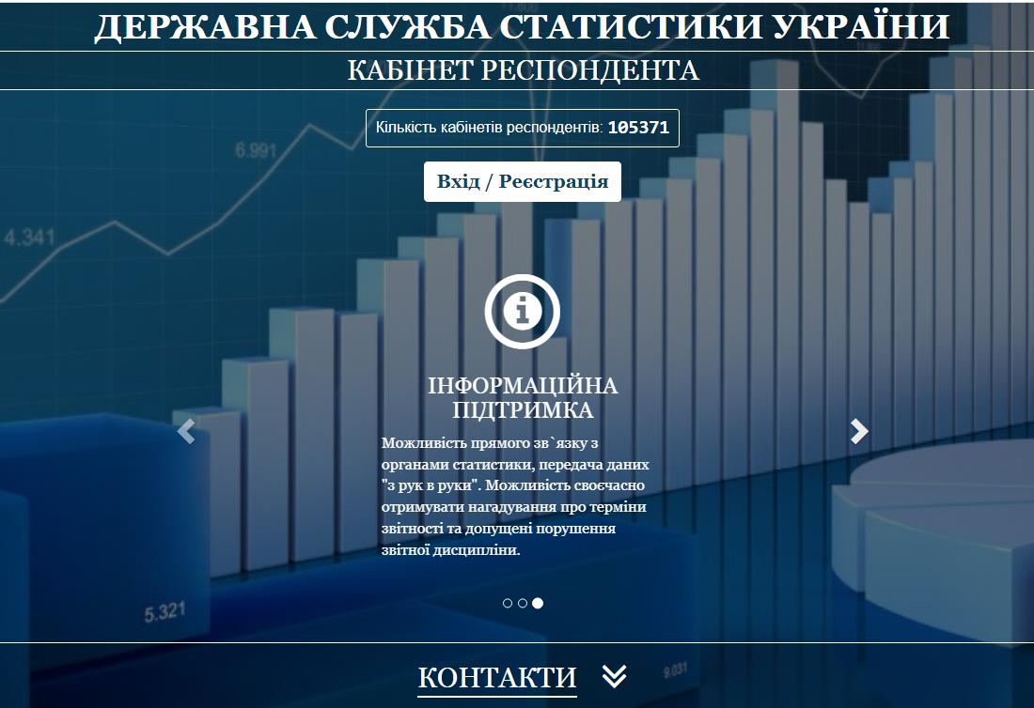

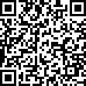
Держстатом запроваджено роботу сервісу для електронного звітування – безкоштовне ПЗ «Кабінет респондента» (https://statzvit.ukrstat.gov.ua/). На цей сервіс також можна перейти за посиланням з офіційної вебсторінки Держстату (www.ukrstat.gov.ua) та ГУС у Тернопільській області (www.te.ukrstat.gov.ua - у розділі «Для респондентів» – «Кабінет респондента»).
Держстат розробив для смартфонів, планшетів та ПК чат-бот «Пошук за ЄДРПОУ», який працює в безкоштовному месенджері «Telegram» та дозволяє отримати інформацію щодо форм статистичної звітності, за якими респондент залучений до звітування (@derzhstat_bot, або «Пошук за ЄДРПОУ»).
ГУС у Тернопільській області створено Вайбер-спільноту «Тернопільстат респондентам», де можна отримувати консультації та роз’яснення фахівців. Приєднуйтесь:
Консультації щодо складання та подання звітності можна отримати за тел.: (0352) 22-06-32; (0352) 25-46-04; (0352) 52-23-92; моб. +38 067 3516920; моб. +38 068 663 6478.
E-mail: gus@te.ukrstat.gov.ua
© Головне управління статистики у Тернопільській області, 2023

